Slide 1
Dijkstra
127
Jarak terpendek pada graf berbobot — algoritma graf yang paling sering keluar di lomba
Graf · Day 127

Slide 2
00
Sebelum Mulai
Materi ini tentang apa, dan kapan ia dipakai

Slide 3
Materi Ini Tentang Apa
Dijkstra mencari jarak terpendek dari satu titik ke semua titik lain pada graf berbobot tak negatif. Ini algoritma graf yang paling sering keluar di lomba.
BFS dengan antrian berprioritas
Bila BFS mengembangkan simpul berdasarkan jumlah sisi, Dijkstra mengembangkannya berdasarkan total bobot terkecil. Perbedaannya hanya mengganti queue dengan min-heap.
Greedy yang terbukti benar
Simpul dengan jarak sementara terkecil pasti sudah final, karena jalur lain harus melewati simpul yang lebih jauh lalu ditambah bobot tak negatif.
Syarat mutlaknya bobot tak negatif
Seluruh kebenaran algoritma bertumpu pada asumsi ini. Satu sisi negatif saja sudah cukup membuat jawabannya salah tanpa peringatan apa pun.
Sebagian besar soal adalah variannya
Menghitung banyak jalur terpendek, jalur dengan sisi paling sedikit, atau graf berlapis. Yang berubah hanya isi state dan cara membandingkan.

Slide 4
Kapan Dipakai, Kapan Tidak
Cocokkan dengan batasan soal. Bila bobotnya seragam, BFS biasa lebih cepat dan lebih pendek.
PAKAI KETIKA
JANGAN PAKAI KETIKA
v
Graf berbobot dengan semua bobot tak negatif, ditanya jarak dari satu sumber
x
Ada sisi berbobot negatif — pakai Bellman-Ford
v
n sampai sekitar 2 x 10^5 dan m sampai 5 x 10^5
x
Semua bobot sama — BFS biasa lebih cepat dan kodenya lebih pendek
v
Ada state tambahan seperti diskon, tiket, atau lapisan — graf berlapis
x
Bobotnya hanya 0 dan 1 — 0-1 BFS dengan deque lebih cepat
v
Perlu jalur termurah, bukan sekadar terhubung atau tidak
x
Ditanya semua pasangan dan n kecil — Floyd-Warshall lebih praktis
Hafalkan satu baris yang paling sering hilang: if (d > dist[u]) continue; — pembuang entri basi yang mencegah TLE.

Slide 5
Posisi Materi Ini
Materi ini tidak berdiri sendiri. Di kiri adalah yang sebaiknya sudah kamu kuasai, di kanan adalah yang terbuka setelah materi ini selesai.
PRASYARAT
SETELAH INI
BFS (Day 113)
Bellman-Ford (Day 129)
MATERI INI
Dijkstra
priority_queue
MST Prim (Day 136)
Jarak terpendek satu sumber pada graf berbobot tak negatif.
Layered graph
Kerangka Dijkstra dipakai ulang pada Prim, pada 0-1 BFS, dan pada banyak soal graf berlapis. Menguasainya membuka lebih banyak soal daripada algoritma graf lain mana pun.

Slide 6
Agenda
01 Kapan Dijkstra Dipakai
05 Kode Standar & Entri Basi
02 Kenapa BFS Tidak Cukup
06 Rekonstruksi Jalur
03 Ide Greedy di Balik Dijkstra
07 Varian yang Sering Keluar
04 Simulasi Langkah demi Langkah
08 Contoh Soal & Latihan

Slide 7
01
Kapan Dijkstra Dipakai
Mengenali soalnya dari pernyataan

Slide 8
Ciri Soal Dijkstra
Bila empat hal ini terpenuhi, hampir pasti jawabannya Dijkstra. Kenali polanya agar tidak membuang waktu.
Ada bobot pada sisi
Kata kunci: biaya, jarak, waktu tempuh, harga tiket, panjang jalan. Bila semua bobotnya sama, cukup BFS biasa yang lebih cepat dan lebih pendek kodenya.
Semua bobot tidak negatif
Ini syarat mutlak. Dijkstra memakai asumsi bahwa jarak tidak pernah bisa mengecil setelah difinalkan. Bila ada bobot negatif, gunakan Bellman-Ford.
Ditanya jarak terpendek dari satu sumber
Dijkstra menghasilkan jarak dari satu titik ke SEMUA titik lain sekaligus. Bila yang ditanya semua pasang titik dan n kecil, Floyd-Warshall lebih praktis.
Ukurannya besar
Untuk n sampai 2 x 10^5 dan m sampai 5 x 10^5, Dijkstra dengan priority queue berjalan sekitar 10^6 operasi — sangat aman.

Slide 9
Memilih Algoritma Jarak Terpendek
Tabel ini menghemat banyak waktu saat kontes. Cocokkan batasan soal dengan barisnya.
Situasi | Algoritma | Kompleksitas | Catatan penting
Semua bobot sama | BFS | O(V + E) | Paling cepat. Jangan pakai Dijkstra bila tidak perlu.
Bobot hanya 0 dan 1 | 0-1 BFS (deque) | O(V + E) | Tanpa heap. Bobot 0 masuk depan, bobot 1 masuk belakang.
Bobot tak negatif | Dijkstra + heap | O((V+E) log V) | Pilihan utama pada mayoritas soal kontes.
Ada bobot negatif | Bellman-Ford | O(V x E) | Sekaligus mendeteksi siklus negatif.
Semua pasang, n <= 500 | Floyd-Warshall | O(V³) | Kode paling pendek, tiga loop bersarang.
DAG (tanpa siklus) | Toposort + DP | O(V + E) | Boleh bobot negatif. Sudah dibahas di Day 119.

Slide 10
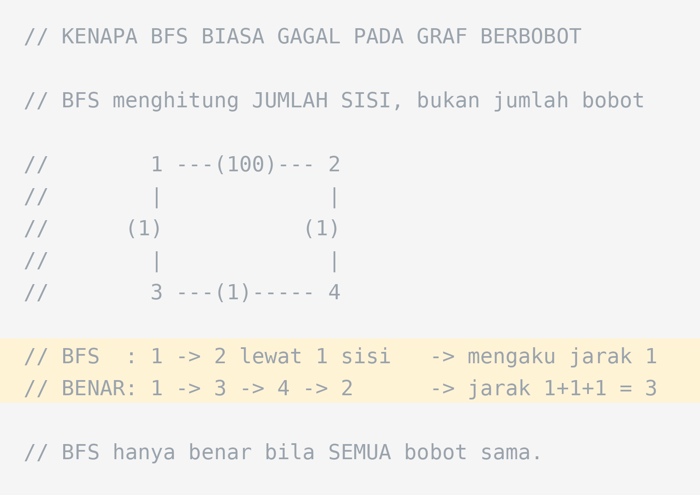
Kenapa BFS Tidak Bisa Dipakai
Kesalahan pemula paling umum: memakai BFS pada graf berbobot. Contoh tandingan berikut cukup untuk membuktikannya salah.
BFS mengembangkan simpul berdasarkan banyak sisi yang dilewati. Dijkstra menggantinya dengan mengembangkan berdasarkan total bobot terkecil — di situlah priority queue masuk.

Slide 11
02
Ide Dijkstra
Greedy yang terbukti benar

Slide 12
Tiga Kalimat Inti
Dijkstra adalah greedy, dan ia benar justru karena syarat bobot tak negatif.
(1)
Ambil yang terdekat dulu
(2)
Jaraknya sudah pasti
(3)
Sebarkan ke tetangga
Dari semua simpul yang belum final, ambil yang jarak sementaranya paling kecil. Priority queue melakukan ini untukmu.
Simpul itu tidak mungkin dicapai lebih murah lewat jalur lain, sebab jalur lain harus melewati simpul yang jaraknya sudah lebih besar, lalu ditambah bobot tak negatif.
Coba perbaiki jarak setiap tetangga lewat simpul ini. Bila lebih murah, perbarui dan masukkan kembali ke antrian. Langkah ini disebut relaksasi.
pq.top()
dist[u] final
dist[u] + w < dist[v]

Slide 13
2b
Simulasi Dijkstra
Enam simpul, sembilan sisi, mulai dari simpul 1

Slide 14
Langkah 1 — Keadaan Awal
Hanya sumber yang berjarak nol. Sisanya dianggap tak hingga karena belum ada jalur yang ditemukan.
1 / 5
2
5
4
INF
INF
Isi priority queue
1
5
2
(0, 1)
1
10
3
0
2
4
dist = [0, INF, INF, INF, INF, INF]
3
8
INF
6
6
INF
INF
dist[1] = 0 seluruh dist lain = INF
Angka di bawah simpul adalah jarak sementara. Kuning berarti sedang diproses, hijau berarti sudah final.

Slide 15
Langkah 2 — Relaksasi dari Simpul 1
Simpul 1 keluar dari antrian dan menjadi final. Kedua tetangganya diperbarui.
2 / 5
2
5
4
4
INF
Isi priority queue
1
5
2
(2, 3) <- terkecil
1
10
(4, 2)
3
0
2
4
3
8
dist[2] = 0 + 4 = 4
INF
6
6
dist[3] = 0 + 2 = 2
2
INF
yang keluar berikutnya: simpul 3, karena 2 < 4
Perhatikan bahwa dist[2] = 4 belum final. Nanti akan terbukti ada jalur yang lebih murah lewat simpul 3.

Slide 16
Langkah 3 — Jarak Lama Diperbaiki
Simpul 3 difinalkan. Dari sini simpul 2 ternyata bisa dicapai dengan biaya 3, lebih murah dari 4.
3 / 5
2
5
4
3
12
Isi priority queue
1
5
2
(3, 2) <- diperbaiki
1
10
(4, 2) <- entri BASI
3
0
2
4
(10, 4)
3
8
(12, 5)
10
6
6
2
INF
dist[2] = min( 4, dist[3] + 1 ) = min(4, 3) = 3
Entri lama (4, 2) tetap tertinggal di antrian. Inilah entri basi yang harus dibuang saat keluar nanti — bukan dihapus, karena heap tidak mendukung penghapusan.

Slide 17
Langkah 4 — Menembus ke Sisi Kanan
Simpul 2 lalu simpul 4 difinalkan. Perhatikan bahwa dist[4] juga sempat diperbaiki dari 10 menjadi 8.
4 / 5
2
5
4
3
10
Isi priority queue
1
5
2
(10, 5) <- diperbaiki dari 12
1
10
(12, 5) <- basi
3
0
2
4
(14, 6)
3
8
8
6
6
dist[4] = 3 + 5 = 8
2
14
dist[5] = min( 12, 8 + 2 ) = 10 dist[6] = 8 + 6 = 14
Sebuah simpul boleh masuk antrian berkali-kali. Yang penting adalah entri dengan jarak terkecil selalu keluar lebih dulu.

Slide 18
Langkah 5 — Semua Final
Simpul 5 difinalkan pada jarak 10, lalu memperbaiki simpul 6 dari 14 menjadi 13.
5 / 5
2
5
4
3
10
Hasil akhir
1
5
2
dist[1] = 0
1
10
dist[2] = 3
3
0
2
4
dist[3] = 2
3
8
dist[4] = 8
8
6
6
dist[5] = 10
2
dist[6] = 13
13
sisi hijau membentuk pohon jarak terpendek dari simpul 1
Gabungan seluruh jalur terpendek dari satu sumber selalu membentuk pohon, karena setiap simpul hanya punya satu orang tua terbaik.

Slide 19
03
Kode Standar
Template yang bisa langsung dipakai di kontes

Slide 20
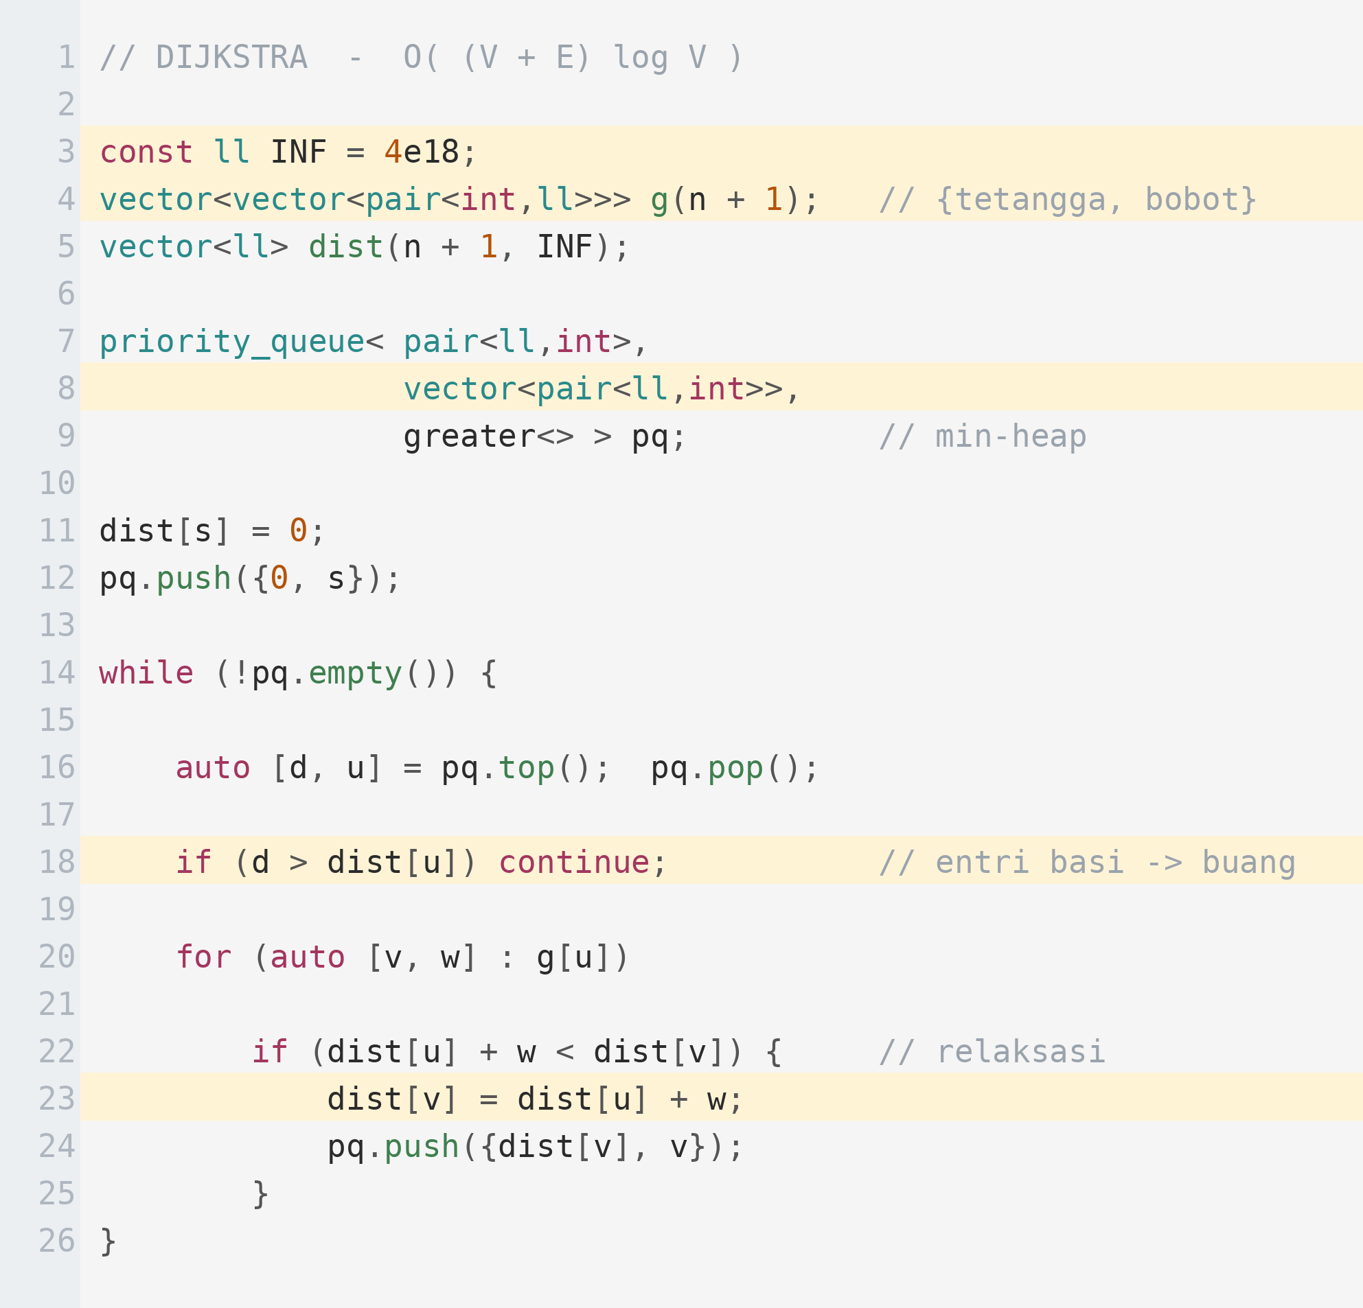
Dijkstra dengan Priority Queue
Hafalkan kerangka ini. Lima baris yang ditandai adalah tempat sebagian besar bug muncul.
1
INF diisi 4e18, bukan LLONG_MAX. Alasannya agar dist[u] + w tidak overflow saat dijumlahkan pada simpul yang belum terjangkau.
2
Adjacency list menyimpan pasangan {tetangga, bobot}. Untuk graf tak berarah, setiap sisi dimasukkan dua kali.
3
greater<> mengubah priority queue menjadi min-heap. Tanpa ini kamu mendapat max-heap dan hasilnya salah total.
4
Baris entri basi. Tanpa baris ini kode tetap memberi jawaban benar, tetapi bisa jauh lebih lambat dan pada kasus terburuk menjadi TLE.
5
Relaksasi: perbarui hanya bila benar-benar lebih murah. Setelah diperbarui, simpul itu harus dimasukkan ulang ke antrian.

Slide 21
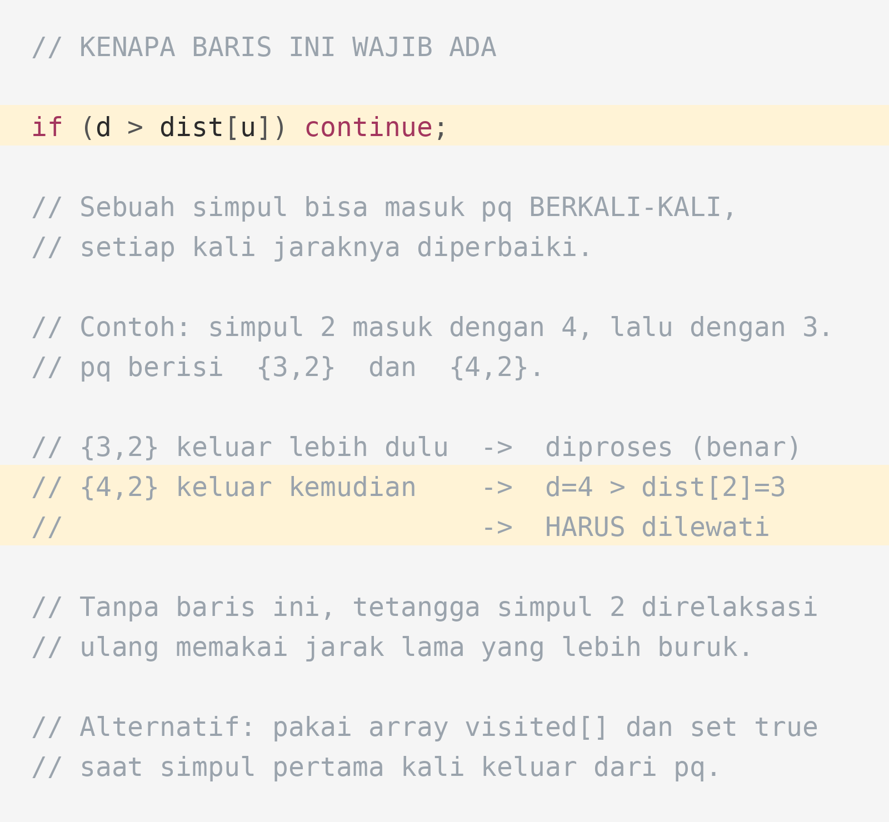
Memahami Entri Basi
Bagian yang paling sering ditanyakan. Baca perlahan — ini menjelaskan kenapa satu baris continue begitu penting.
Priority queue standar C++ tidak bisa mengubah prioritas entri yang sudah masuk. Karena itu kita membiarkan entri lama menumpuk lalu membuangnya saat keluar. Teknik ini disebut lazy deletion.

Slide 22
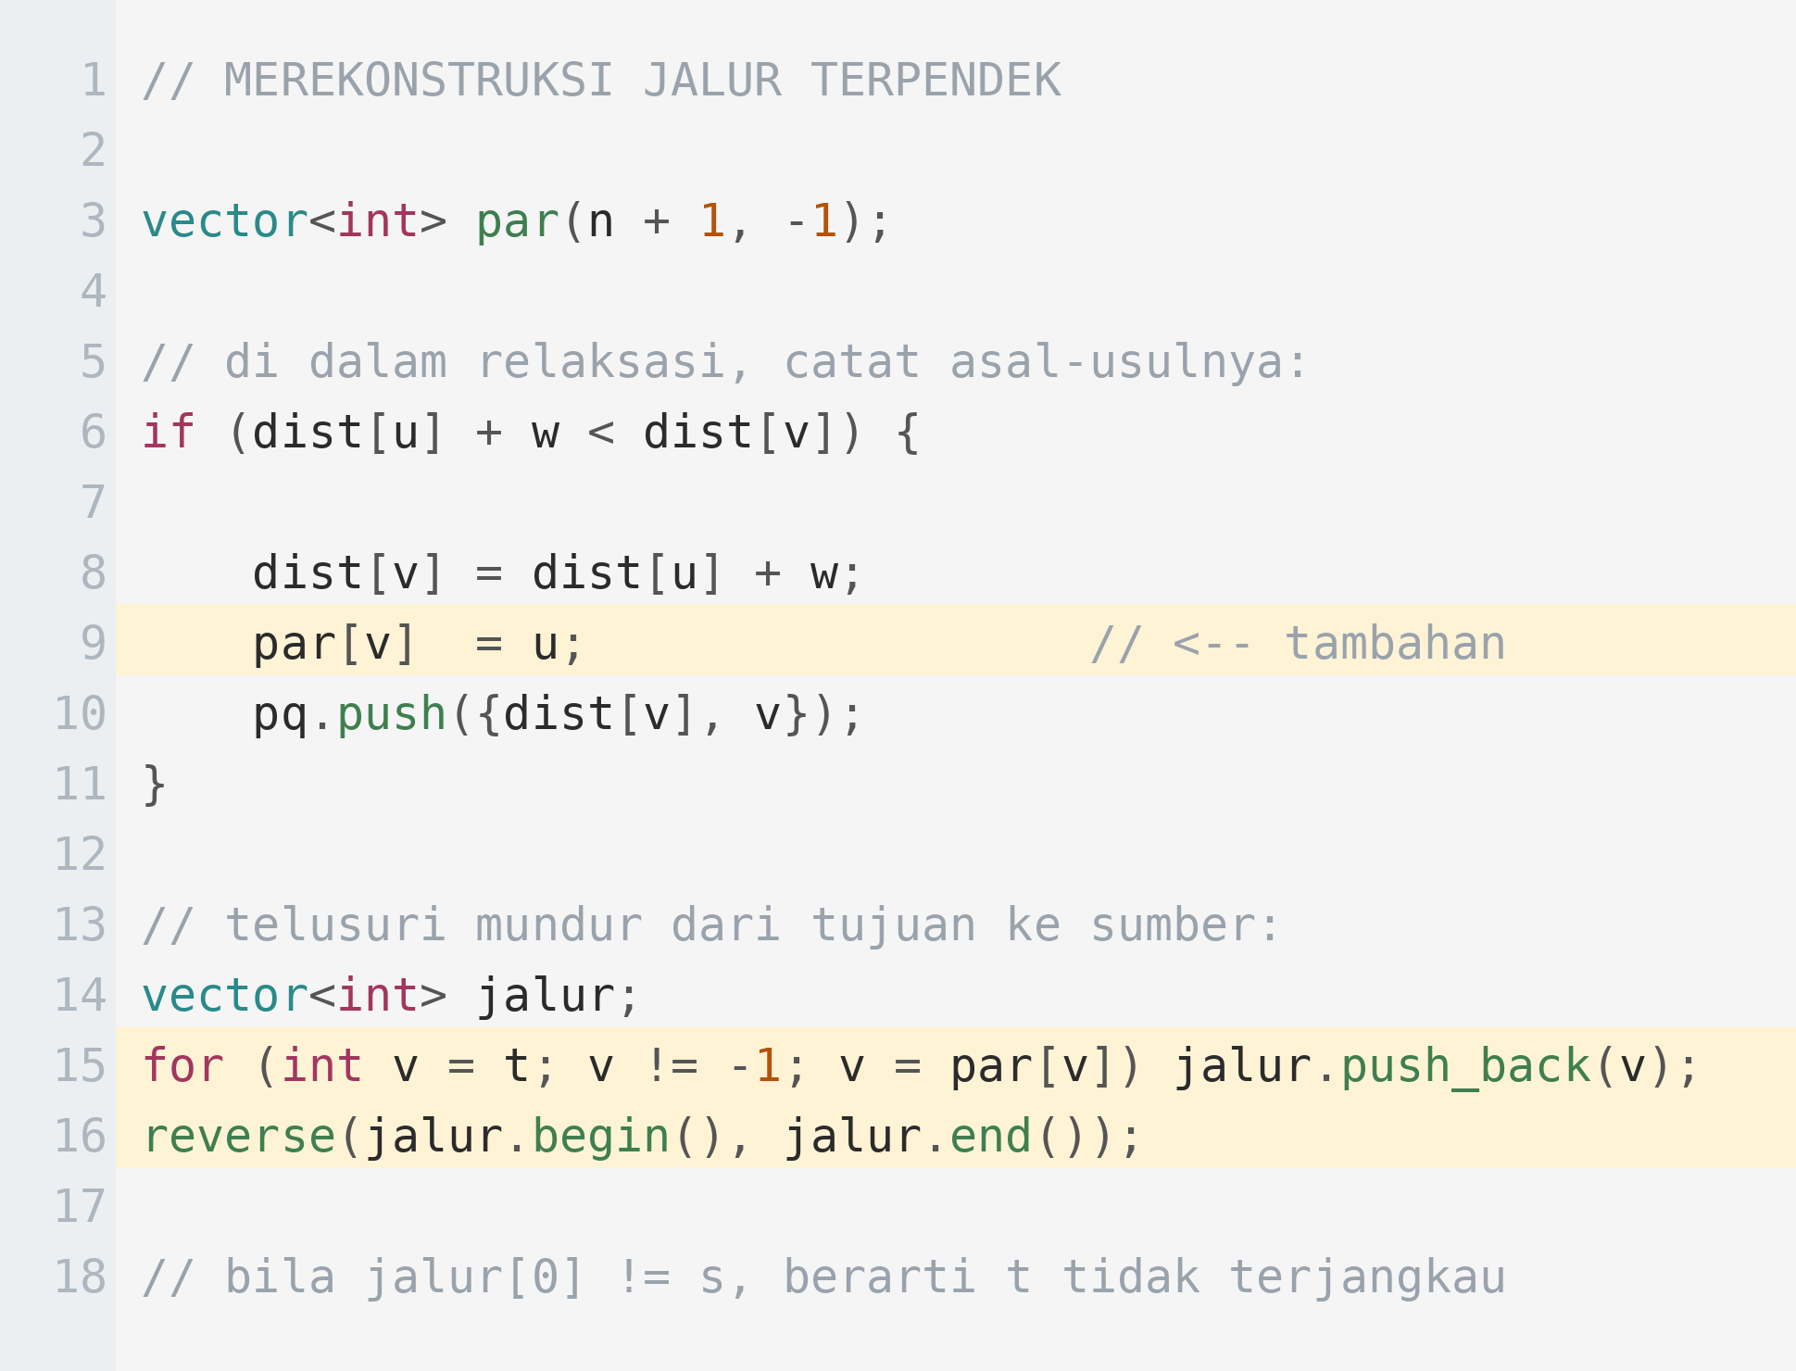
Mengembalikan Jalurnya
Banyak soal meminta urutan simpul, bukan hanya jaraknya. Cukup satu array tambahan.
Pola menyimpan "dari mana keputusan terbaik datang" sama persis dengan rekonstruksi jalur pada DP. Bila sudah paham yang satu, yang lain otomatis ikut.

Slide 23
04
Varian di Kontes
Modifikasi kecil, soal yang sama sekali berbeda

Slide 24
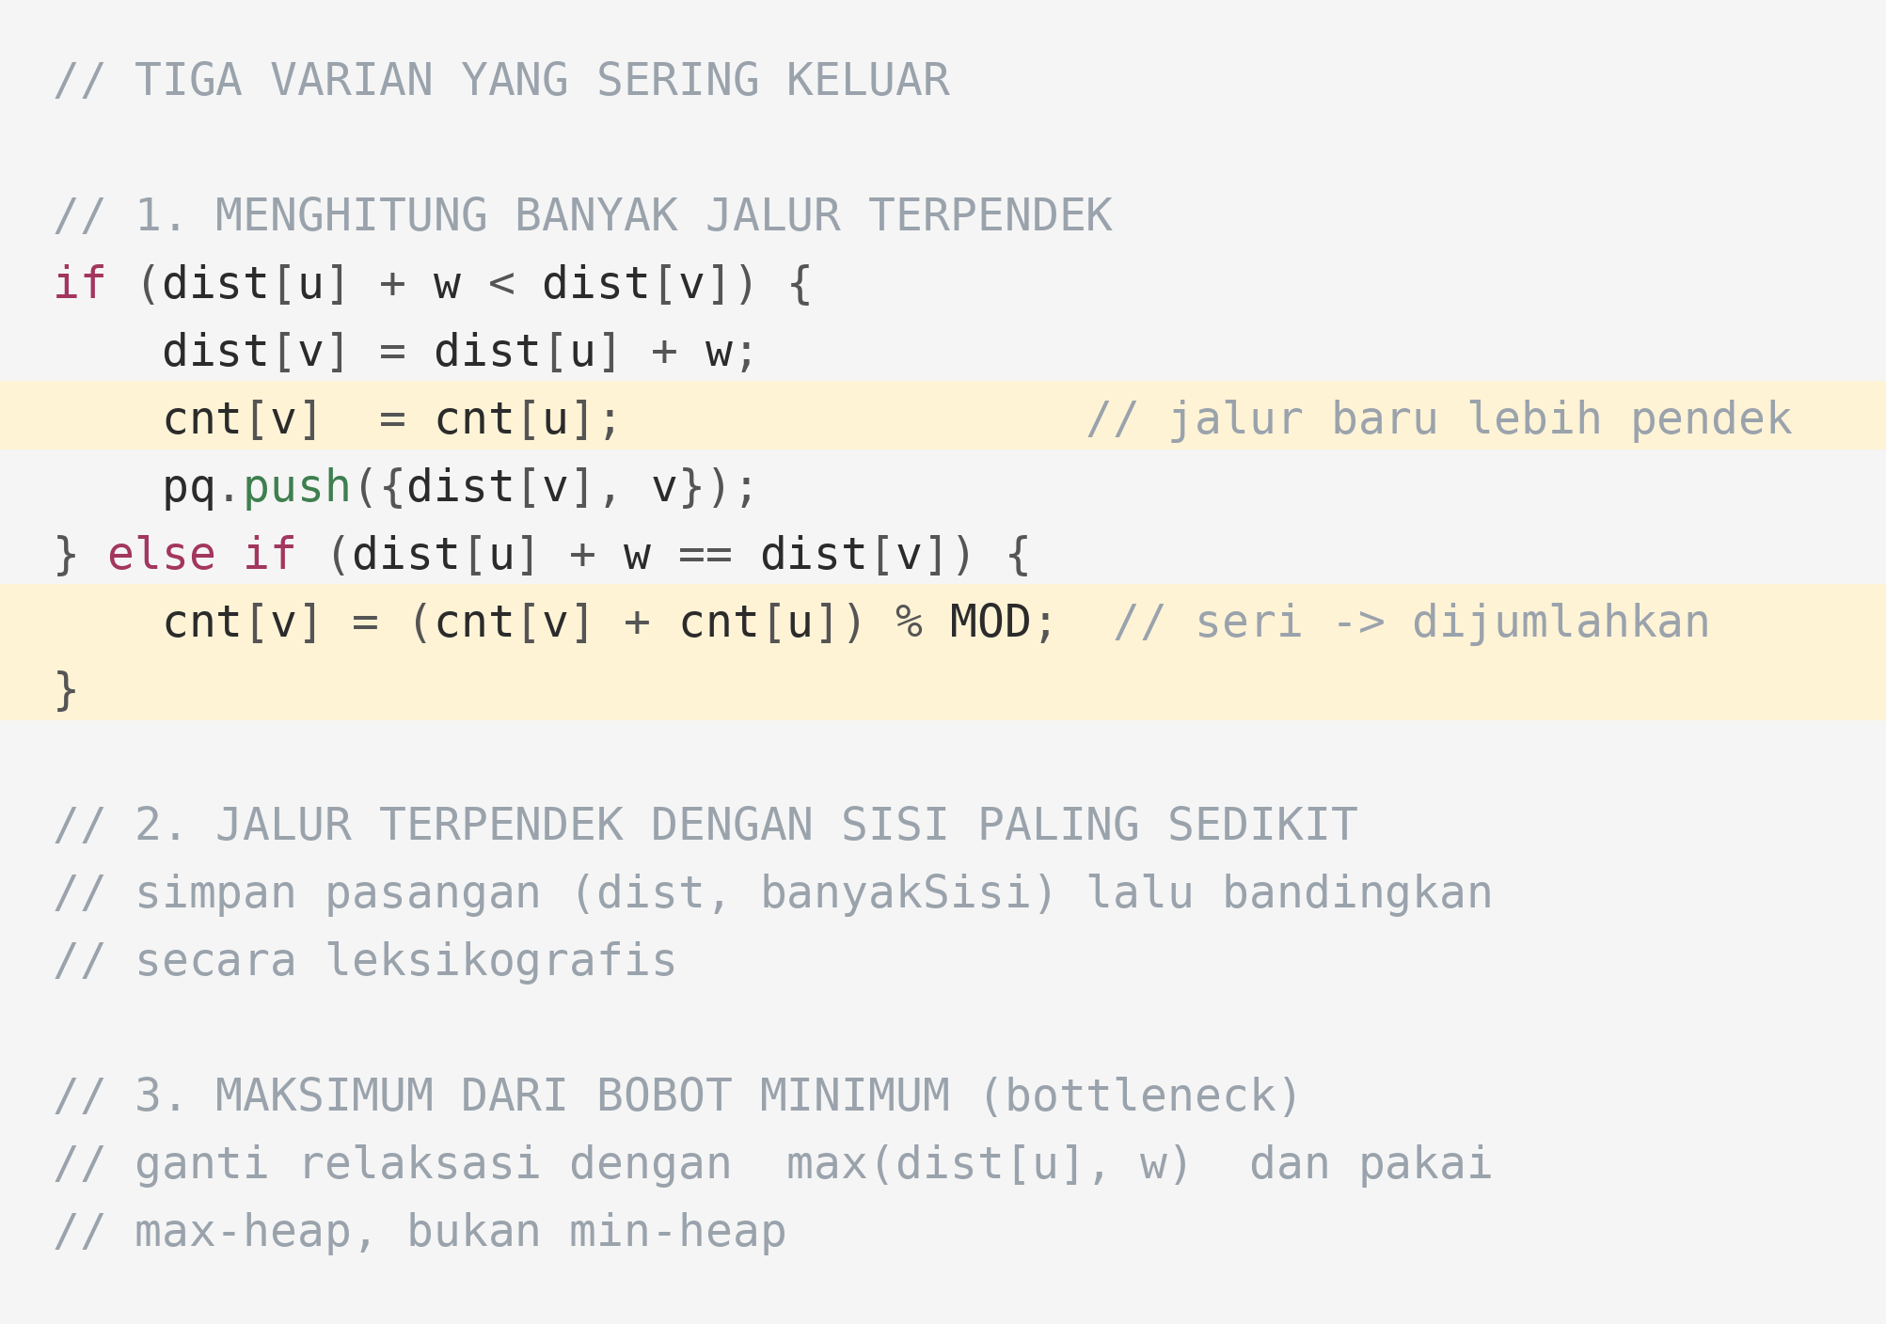
Tiga Varian yang Sering Muncul
Ketiganya hanya mengubah bagian relaksasi. Kerangka priority queue-nya tetap sama.
Yang membedakan varian hanyalah: apa yang disimpan di dist, dan bagaimana dua kandidat dibandingkan. Selalu mulai dari dua pertanyaan itu.

Slide 25
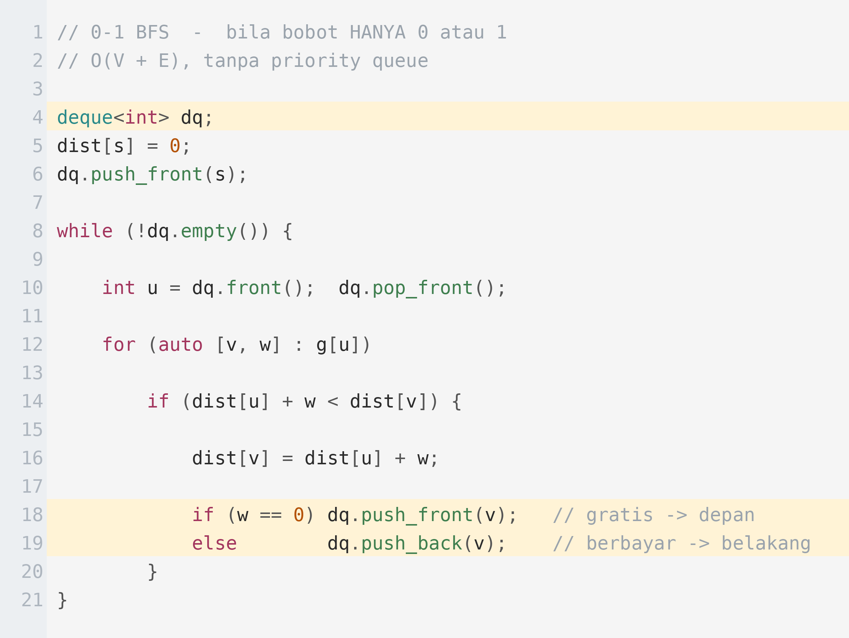
0-1 BFS — Dijkstra Tanpa Heap
Bila bobotnya hanya 0 dan 1, deque menggantikan priority queue dan kompleksitasnya turun menjadi linear.
Alasannya: deque tetap terurut karena hanya ada dua tingkat jarak yang aktif pada satu waktu. Soal "berapa tembok minimum yang harus dihancurkan" hampir selalu 0-1 BFS.

Slide 26
Jebakan yang Menjatuhkan Submission
Lima kesalahan yang paling sering terjadi pada implementasi Dijkstra.
Lupa long long
Bobot 10^9 dikali 2 x 10^5 simpul menghasilkan 2 x 10^14. Dengan int, jawabanmu akan negatif dan tampak acak.
INF diisi LLONG_MAX
Penjumlahan dist[u] + w akan overflow menjadi negatif dan lolos dari kondisi relaksasi. Pakai 4e18 atau periksa dist[u] != INF sebelum menjumlahkan.
Memakai max-heap
priority_queue default C++ adalah max-heap. Tanpa greater<>, algoritmanya memproses simpul terjauh lebih dulu dan hasilnya kacau.
Graf tak berarah tapi sisi dimasukkan sekali
Untuk graf tak berarah, wajib push ke g[a] dan g[b]. Ini kesalahan pembacaan input, bukan kesalahan algoritma, tetapi akibatnya sama.
Ada bobot negatif
Baca ulang batasan. Bila ada sisi negatif satu saja, Dijkstra bisa memberi jawaban salah tanpa peringatan apa pun. Gunakan Bellman-Ford.

Slide 27
05
Contoh Soal
Dari pernyataan sampai kode lengkap

Slide 28
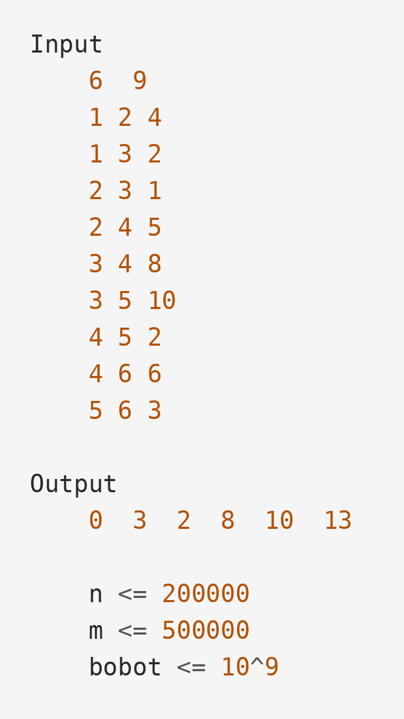
Latihan Terbimbing
SOAL
Rute Termurah
Diberikan graf tak berarah dengan n simpul dan m sisi berbobot. Keluarkan jarak terpendek dari simpul 1 ke setiap simpul. Bila sebuah simpul tidak terjangkau, keluarkan -1.
1 <= n <= 200000
1 <= m <= 500000
1 <= bobot <= 10^9

Slide 29
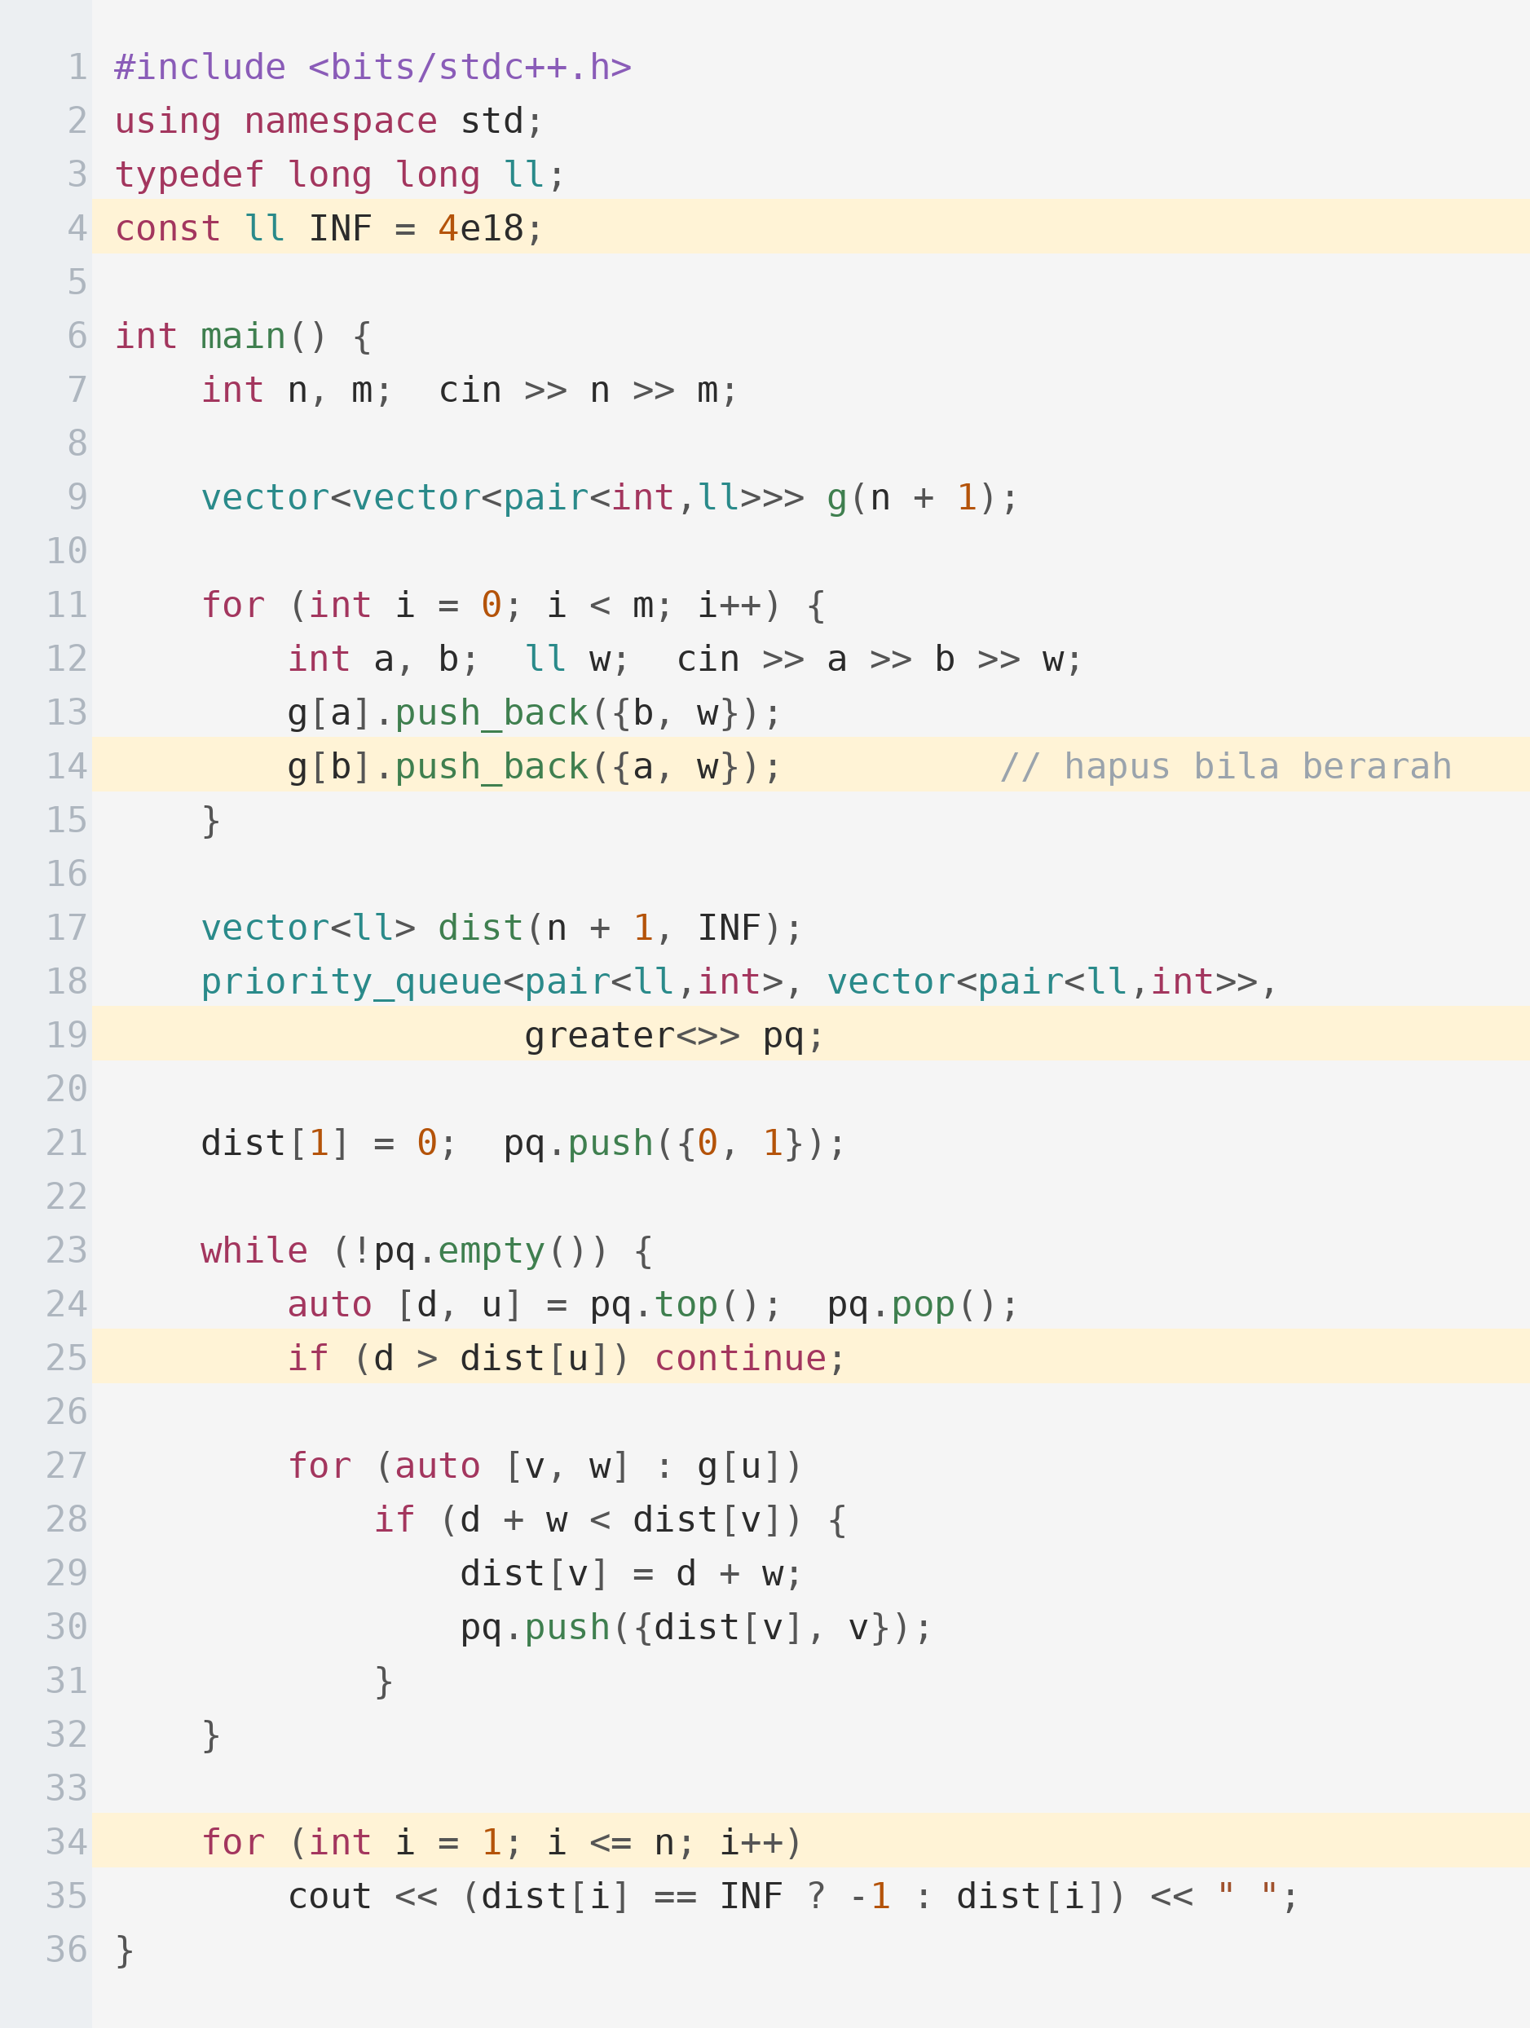
Pembahasan Lengkap
Kode ini bisa langsung disalin sebagai template kontesmu. Perhatikan baris entri basi dan penanganan simpul tak terjangkau.
Kompleksitas O((n + m) log n), sekitar 10^7 operasi pada batas terbesar. Untuk n = 2 x 10^5, gunakan scanf atau matikan sinkronisasi cin agar pembacaan input tidak menjadi hambatan.

Slide 30
Latihan Mandiri
Kerjakan berurutan. Dua soal terakhir memerlukan varian, bukan Dijkstra polos.
Soal | Yang dilatih | Tingkat
CSES — Shortest Routes I | Dijkstra standar, perhatikan long long | Mudah
CSES — Flight Discount | Node splitting: dua lapis state | Menengah
CSES — Investigation | Menghitung banyak jalur terpendek sekaligus | Menengah
Codeforces 20C | Dijkstra dengan rekonstruksi jalur | Menengah
CSES — Monsters | BFS multi-sumber lalu BFS biasa | Menengah

Slide 31
Ringkasan
Empat hal yang perlu terbawa dari materi ini.
Dijkstra = BFS dengan antrian berprioritas
Bila kamu sudah paham BFS, Dijkstra hanya mengganti queue biasa dengan min-heap dan mengganti "jumlah sisi" dengan "total bobot".
Syarat mutlaknya bobot tak negatif
Seluruh kebenaran algoritma bertumpu pada asumsi ini. Periksa batasan soal sebelum menulis satu baris pun.
Entri basi itu normal
Membiarkan entri lama menumpuk lalu membuangnya saat keluar jauh lebih sederhana daripada mencoba menghapusnya dari heap.
Sebagian besar soal adalah varian
Soal kontes jarang meminta Dijkstra polos. Yang berubah biasanya isi state atau cara membandingkan dua kandidat — kerangkanya tetap sama.

